Slide 1
Капитальный ремонт. Что нужно знать собственникам жилья перед началом ремонтных работ в доме
Руководитель сектора информационного сопровождения отдела связей с общественностью и делопроизводства Регионального Фонда содействия капитальному ремонту общего имущества в многоквартирных домах Свердловской области
Гирш Евгения Аркадьевна
г. Екатеринбург
14 октября 2019

Slide 2
Капитальный и текущий ремонт. В чем разница?
Текущий ремонт
Капитальный ремонт
Систематическое и своевременное проведение работ;
Предупреждение износа конструкций, инженерного оборудования, отделки;
Периодичность проведения должна обеспечивать эффективную эксплуатацию здания;
Проводит УК, ТСЖ
Масштабные строительно-монтажные работы;
Полная замена изношенных систем;
Повышение эксплуатационных характеристик здания;
Период проведения –
1 раз в 30 лет;
Проводит региональный оператор или собственники жилья

Slide 3
Капитальный ремонт. Что изменилось?
ДО 2014 года
ПОСЛЕ 2014 года
Капитальный ремонт финансировался государством в рамках отдельных программ.
Работы выполняли управляющие компании.
Малый охват и низкая эффективность строительно-монтажных работ.
Внесены изменения в жилищное законодательство, которые определили правовые основы организации и проведения капитального ремонта, а также вовлечение собственников жилья в процесс его финансирования.
В каждом субъекте РФ сформирована своя Региональная программа капитального ремонта.
Создан региональный оператор (Фонд).

Slide 4
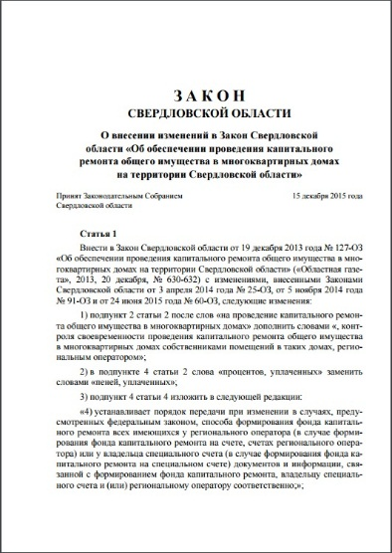
Региональная система капитального ремонта
Региональный
Фонд капитального
ремонта МКД
Аккумулирование взносов и финансирование работ
Техзаказчик
Организация взаимодействия участников системы
Информационно-консультационная работа

Slide 5
Способы формирования фонда капитального ремонта
Специальный счет
«Общий котел»
Аккумулирование средств собственников жилья одного многоквартирного дома
Использование денежных средств только на ремонт этого дома.
Ответственность за выполнение ремонта лежит на собственниках.
Средства, полученные от собственников жилья в одних домах, могут использоваться на возвратной основе для финансирования капитального ремонта в других домах.
Ответственность за выполнение ремонта лежит на региональном операторе.

Slide 6
Взнос на капитальный ремонт в 2019-2020 году
9,36 рублей

Slide 7
Почему необходимо платить за капитальный ремонт?
Оплата взносов – обязанность, предусмотренная ч. 1 ст. 169 ЖК РФ;
Объем ремонта и сроки его проведения зависят от уровня собираемости взносов
Если не платить за капремонт, начисляются пени
Задолженность по оплате взносов на капремонт лишает собственника права на получение льгот и субсидий

Slide 8
Очередность включения домов в Региональную программу капитального ремонта
1) год постройки дома;
2) физический износ общего имущества в доме;
3) год проведения последнего капитального ремонта общего имущества в многоквартирном доме;
4) наличие коллективных (общедомовых) приборов учета потребления ресурсов;
5) полнота поступления взносов на капитальный ремонт от собственников
www.fkr66.ru

Slide 9
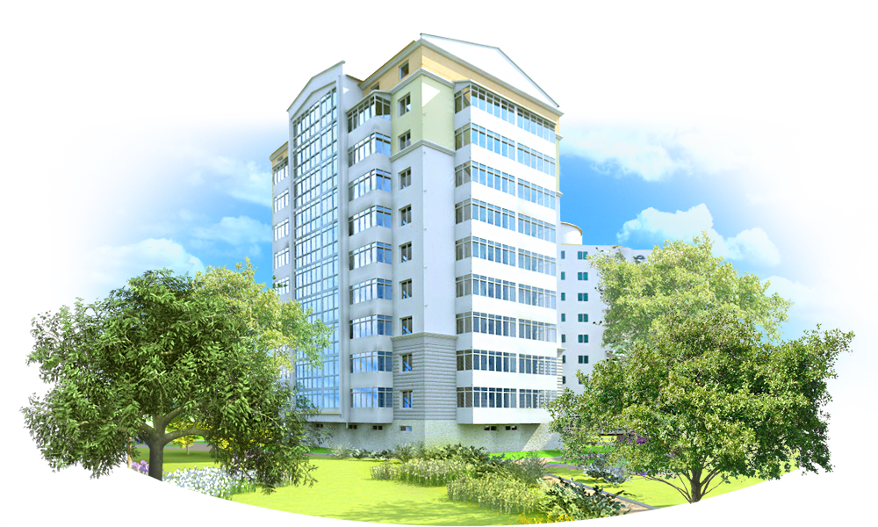
Виды работ по капитальному ремонту
ремонт внутридомовых инженерных систем электро-, тепло-, водоснабжения, водоотведения
Ремонт крыши
27 972 дома
в программе капремонта Свердловской области
ремонт фасада
ремонт подвальных помещений
ремонт лифтового оборудования

Slide 10
Предложения собственникам о проведении капитального ремонта
Не менее чем за 4 месяца до наступления года капитального ремонта Фонд направляет собственникам предложения о:
Сроках капитального ремонта;
Перечне и объемах работ;
Стоимости работ;
Источниках финансирования работ.
В течение 3 месяцев с момента получения предложения собственники обязаны его рассмотреть и принять на общем собрании решение о проведении капитального ремонта. Составить протокол.
п. 4, п.5 ст. 189 Жилищного Кодекса РФ

Slide 11
Уполномоченное лицо от собственников МКД
Уполномоченное лицо – выбранное на общем собрании собственников жилья лицо, которое уполномочено контролировать ход выполнения капитального ремонта в конкретном доме.
Познакомиться и обменяться контактами с представителем подрядной организации (прорабом), а также со специалистом от Фонда, курирующим Ваш дом;
Ознакомиться с этапами и графиком проведения работ;
Участвовать в приемке работ согласно графику их выполнения;
При отсутствии замечаний – подписать акт приемки работ. При наличии замечаний: письменно их зафиксировать и передать в Фонд для исправления;
Задавать любые вопросы в отношении проведения работ.

Slide 12
Гарантийный период
Если в гарантийный период возникли недостатки, собственникам нужно:
Пригласить представителей управляющей компании для выяснения причин проблемной ситуации в доме и составления акта;
Обратиться в Фонд с заявлением (можно приложить фото проблемного участка дома) и актом от управляющей компании;
Фонд организует комиссионный выезд. Если проблема в доме относится к гарантийному случаю, то определяется объем работ и сроки их выполнения.

Slide 13
Повышение информационной открытости Фонда
Усиление информационно-разъяснительной и консультационной работы с населением
Регулярное проведение обучающих семинаров для собственников по вопросам капитального ремонта
Что сделал Фонд?
Наполнение официального сайта, работа в социальных сетях, работа со СМИ
Разработка обучающих пособий и инфографики по капремонту

Slide 14
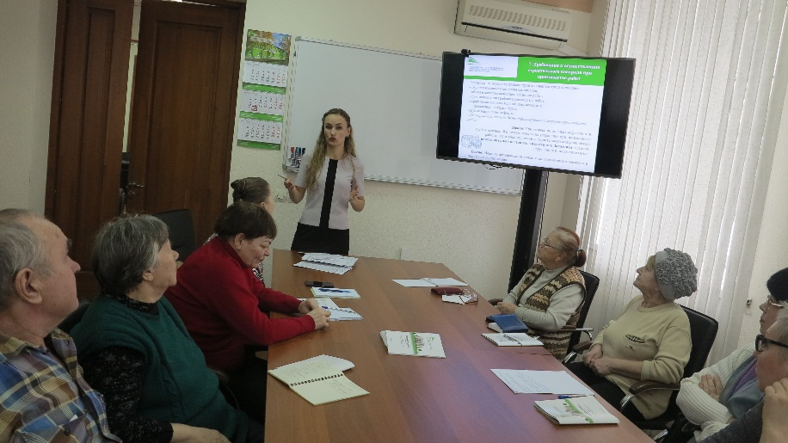
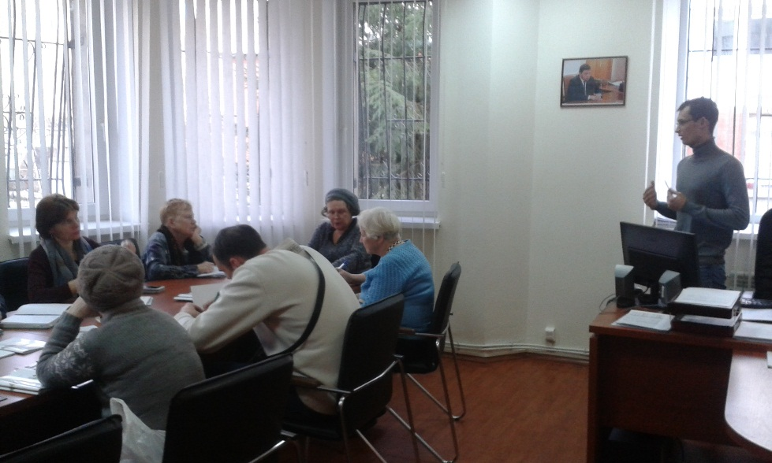
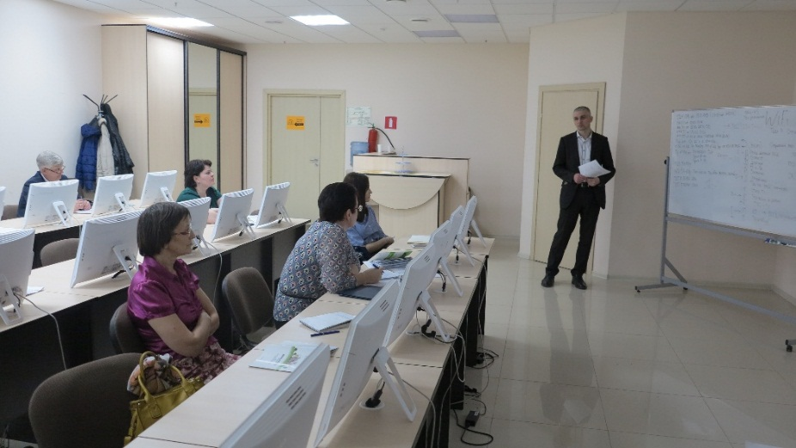
Проведение информационно-разъяснительной работы с населением
Обучающий семинар для собственников, ноябрь 2017
Обучающий семинар для собственников, март 2017
Обучающий семинар для органов местного самоуправления, апрель 2017

Slide 15
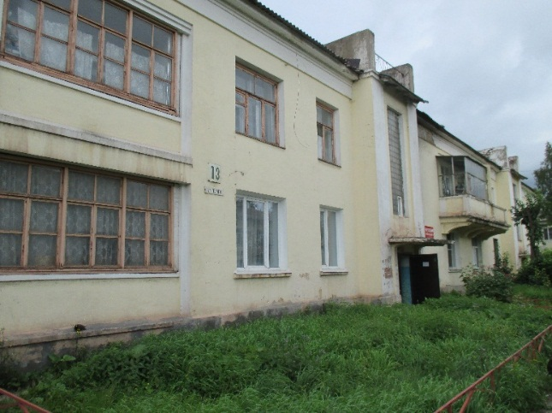
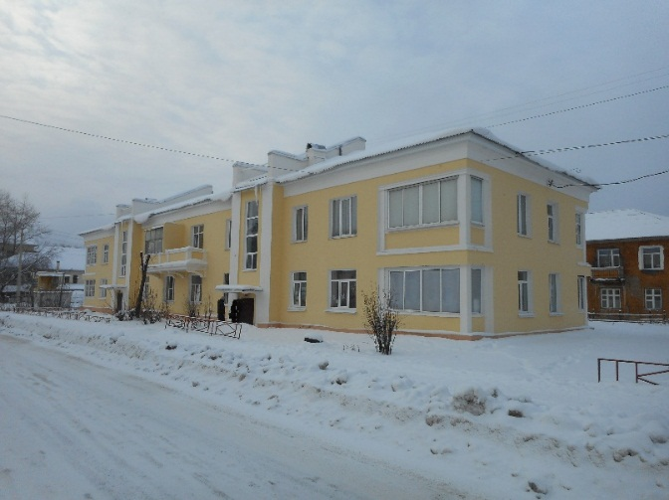
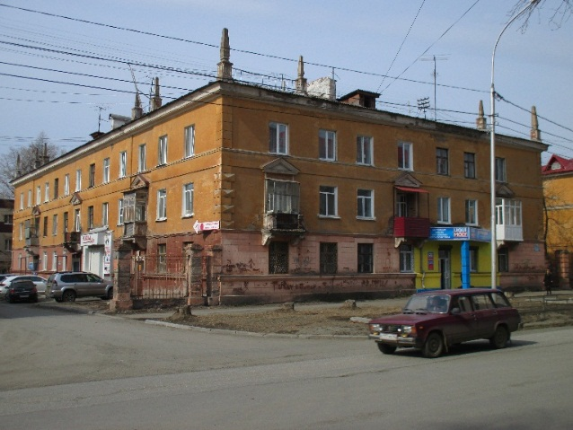
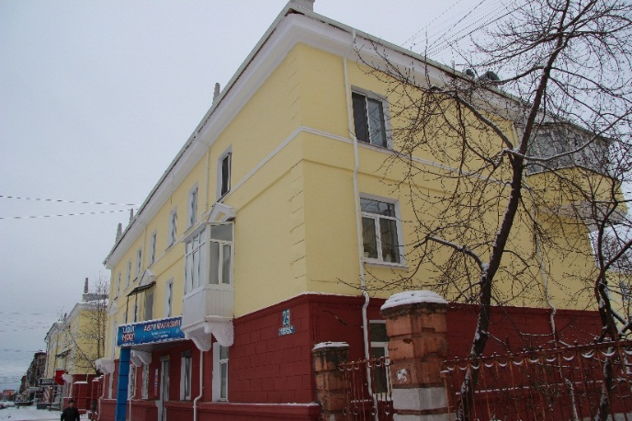
Фотоотчет о ходе выполнения капитального ремонта
До
После
ул. Гастелло, д. 13
ул. Октябрьской революции, д. 29
город Нижний Тагил

Slide 16
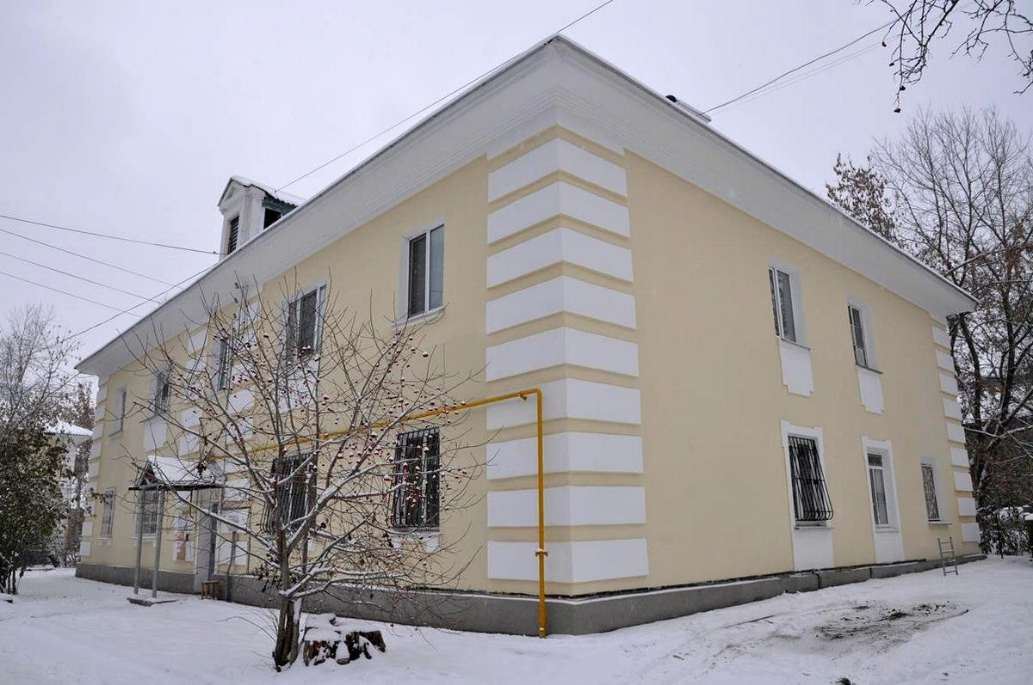
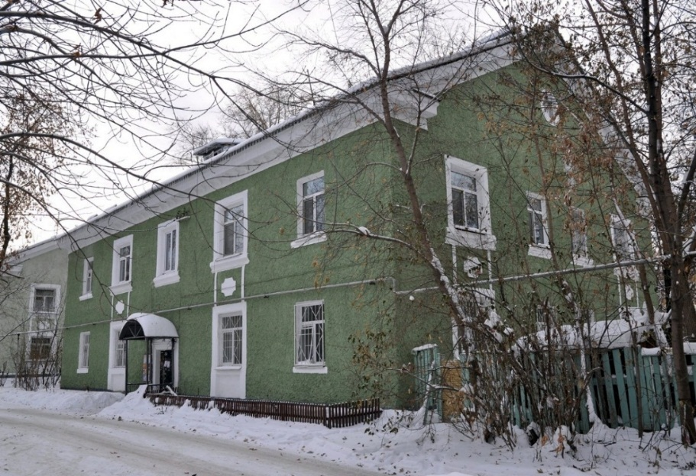
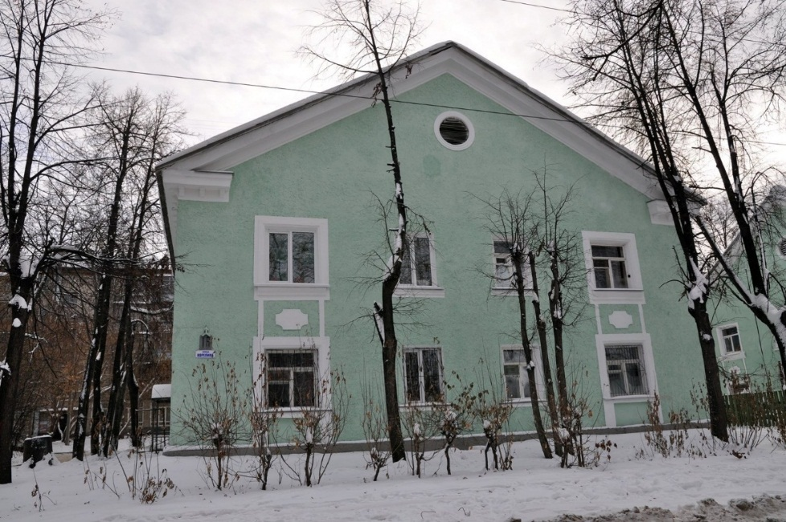
ул. Первомайская, 99Б
ул. Корепина, 16
ул. Бабушкина, 6Б

Slide 17
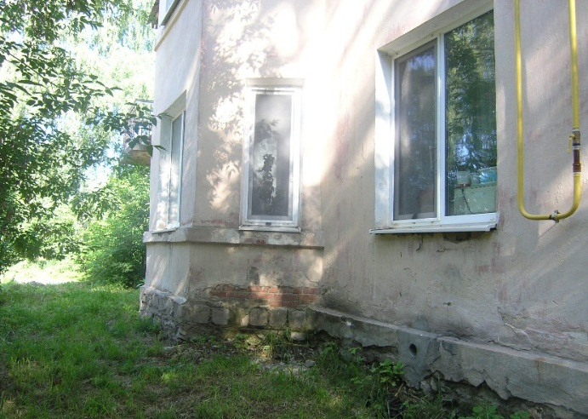
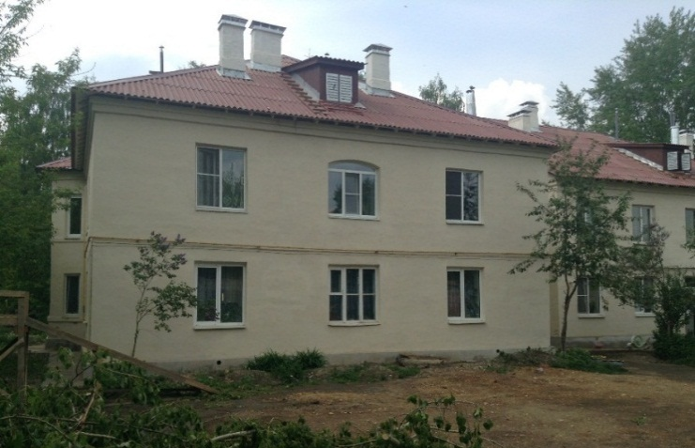
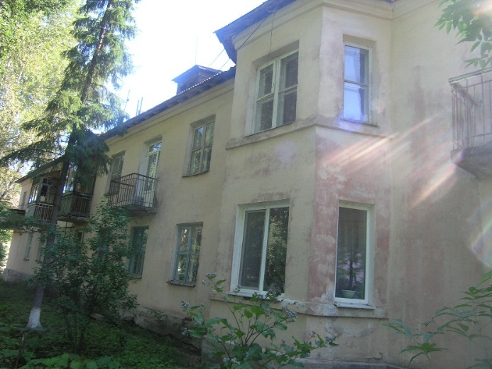
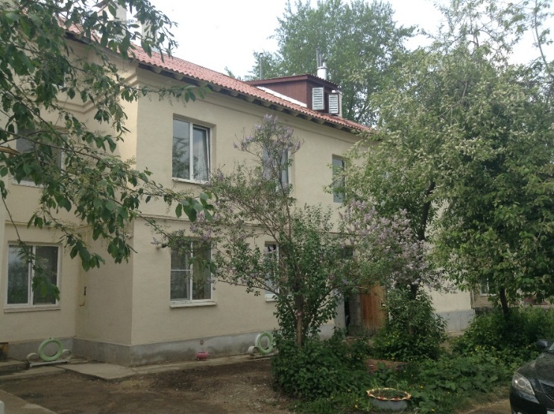
Фотоотчет о ходе выполнения капитального ремонта
ул. Карла Маркса, д. 15
Невьянский городской округ

Slide 18
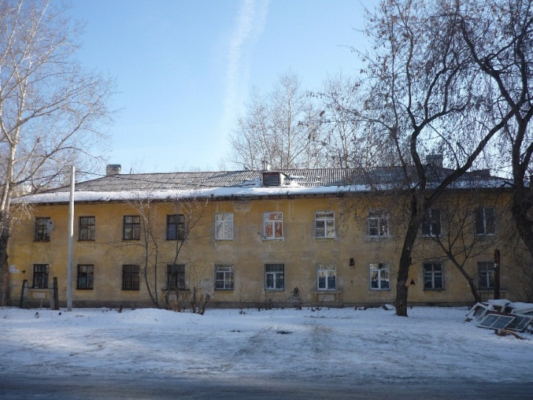
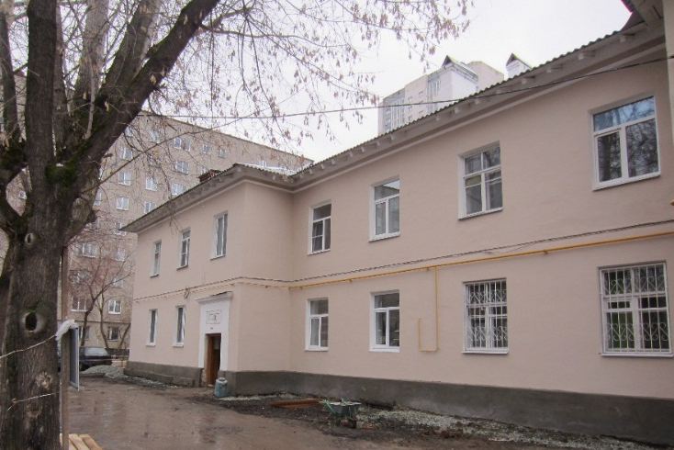
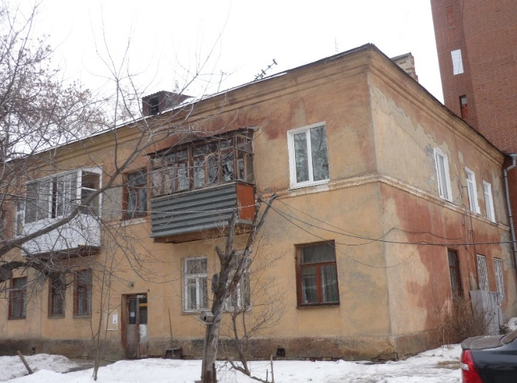
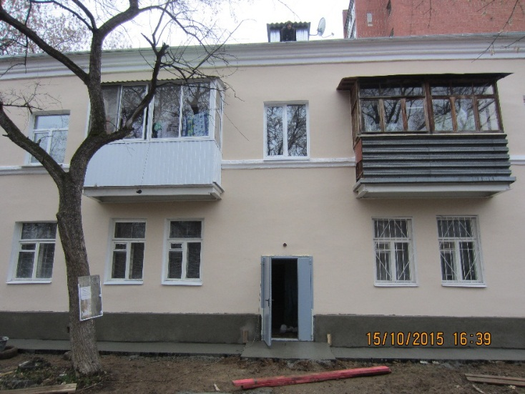
Фотоотчет о ходе выполнения капитального ремонта
До
После
ул. 3 Пятилетки, д. 30
До
После
пер. Парковый, д. 39
МО город Екатеринбург

Slide 19
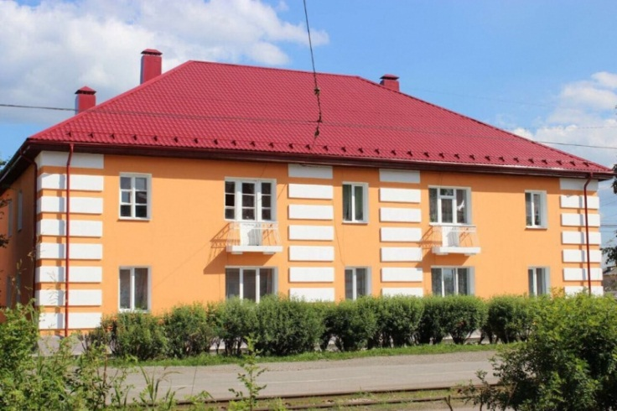
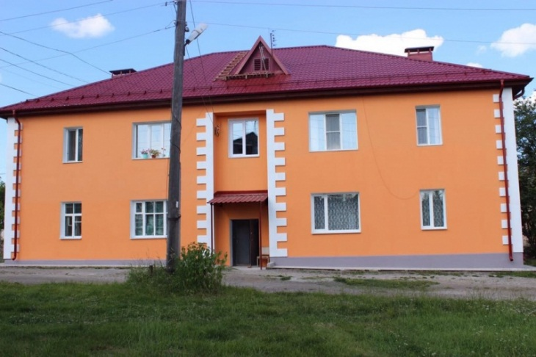
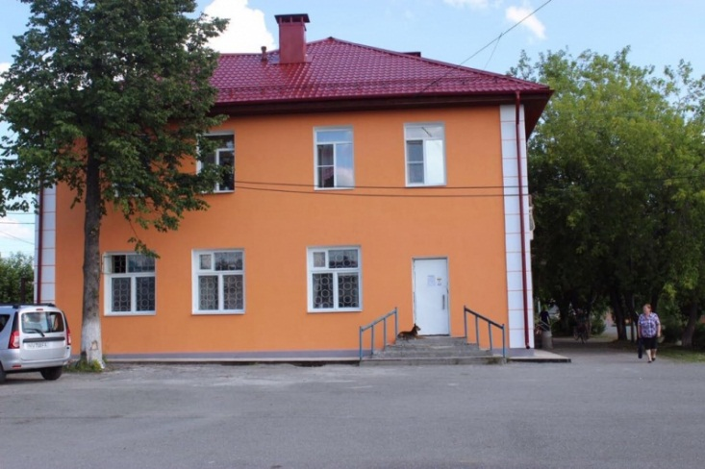
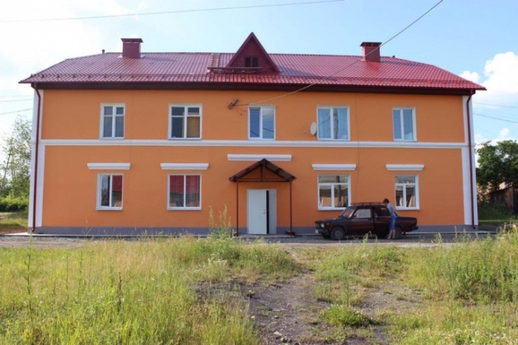
Фотоотчет о ходе выполнения капитального ремонта
Строитель-ный контроль
Кругло-годич-ность
Комплек-сность
ул. Карпинского, 17
ул. Советская, 10
ул. Советская, 1
ул. Октябрьская, 27
Волчанский городской округ

Slide 20
Спасибо за внимание !
Web-сайт: www.fkr66.ru
E-mail: fkr66@mail.ru
Телефон «горячей линии»: +7 (343) 287-54-54
8-800-300-80-88

